Slide 1
به‌نام خالق خِرد
مبانی برنامه‌سازی
Fundamentals of Programming
مدرس: بی‌نظیر بیگلری
جلسه 21: توابع تصادفی وشبیه‌سازی (2)

Slide 2
عناوین
توزیع رخ‌دادها
  توزیع نرمال
  قضیه حد مرکزی
مسئله هشت وزیر (فصل 14 از کتاب اصلی)
ماژول time
جلسه 21

Slide 3
توزیع رخ‌دادها
در علم آمار و احتمال اگر رخ‌دادها را در یک نمودار رسم کنیم سطح زیر نمودار 1 خواهد بود.
بهترين شاخص مركزي توصيف هر توزيع كمي، ميانگين است.
بهترين شاخص مركزي براي ميانگين، انحراف معيار است.
توزیع نرمال، یکی از مهمترین توزیع‌های احتمالی پیوسته در نظریه احتمالات است. دلیل اصلی این پدیده، نقش توزیع نرمال در قضیة حد مرکزی است. این قضیه می‌گوید که هنگامی که تعداد بسیار زیادی متغیر تصادفی با توزیع دل‌خواه (و البته با واریانس محدود) را با هم جمع کنیم و میانگین بگیریم، توزیع نهایی به توزیع نرمال میل می‌کند. به همین خاطر هنگامی که شاهد تأثیر جمعی‌ بسیاری از پدیده‌های تصادفی هستیم، نتیجة نهایی با توزیع نرمال قابل توصیف است.
این قانون که تحت شرایط و مفروضات طبیعی نیز برقرار است، سبب شده که برایند نوسان‌های مختلفِ تعداد زیادی از متغیرهای ناشناخته، در طبیعت به صورت توزیع نرمال آشکار شود.
جلسه 21

Slide 4
توزیع نرمال
با اینکه متغیرهای زیادی بر میزان خطای اندازه‌گیریِ یک کمیت اثر می‌گذارند، (مانند خطای دید، خطای وسیله اندازه‌گیری، شرایط محیط و ...) اما با اندازه‌گیری‌های متعدد، برایند این خطاها همواره دارای توزیع نرمال است که حول مقدار ثابتی پراکنده شده است. مثال‌های دیگری از این نوسان‌های طبیعی، طول قد، وزن یا بهرة هوشی افراد است.
این توزیع گاهی به دلیل استفاده کارل فردریک گاوس از آن در کارهای خود با نام توزیع گوسی (گاوسی) نامیده می‌شود؛ همچنین به دلیل شکل این توزیع، با نام انحنای زنگوله‌ای (زنگدیس) نیز معروف است.
تابع احتمال این توزیع دارای دو پارامتر است که یکی تعیین‌کنندة مکان (μ) و دیگری تعیین‌کنندة مقیاس(σ) توزیع هستند.
منحنی تابع احتمال حول میانگین توزیع، متقارن است. در حالت خاص اگر μ = 0 وσ = 1 باشد توزیع، نرمال استاندارد نامیده می‌شود.
جلسه 21

Slide 5
توزیع نرمال (ادامه)
شاخص‌های نماینده توزیع نرمال:
  میانگین (µ): نشان‌دهنده تراکم داده‌ها حول یک مقدار
  انحراف معیار (σ): نشان‌دهنده میزان پراکندگی داده‌ها از میانگین
احتمال
1
95%
66%
µ - 2σ
µ - σ
µ
µ + σ
µ + 2σ
جلسه 21

Slide 6
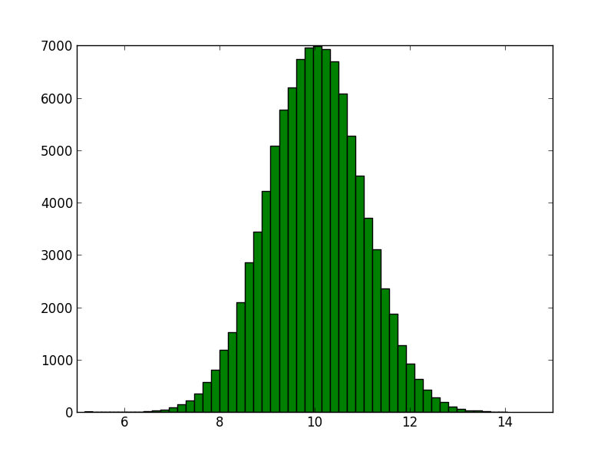
تابع توزیع
از ماژول random توابع gauss و normalvariate وجود دارد که شبیه به هم هستند فقط تابع gauss شیب تندتری دارد و هر دوی آنها دو پارامتر دارند: میانگین و انحراف از معیار.
مثال: توزیع نرمال (گاوسی) با میانگین 10 و انحراف از معیار 1 را با نمودار هیستوگرام رسم کنید.
from pylab import *
import random
# test
res = []
for i in range(100000):
res += [random.gauss(10, 1)]
hist(res, bins = 50)
show()
جلسه 21

Slide 7
قضیه حد مرکزی
این قضیه می‌گوید که هنگامی که تعداد بسیار زیادی متغیر تصادفی با توزیع دل‌خواه (و البته با واریانس محدود) را با هم جمع کنیم و میانگین بگیریم، توزیع نهایی به توزیع نرمال میل می‌کند.
برای امتحان این قضیه، تعداد دلخواهی تاس در نظر می‌گیریم (متغیرهای تصادفی) و در هر دور آنها را می‌اندازیم و عددهای دیده‌شده را با هم جمع می‌کنیم. تعداد این دورها را اگر زیاد کنیم توزیع آنها به صورت نرمال خواهد بود.
اگر با اعداد بدست آمده نمودار هیستوگرام رسم کنیم شبیه توزیع نرمال(گاوسی) خواهد شد.
جلسه 21

Slide 8
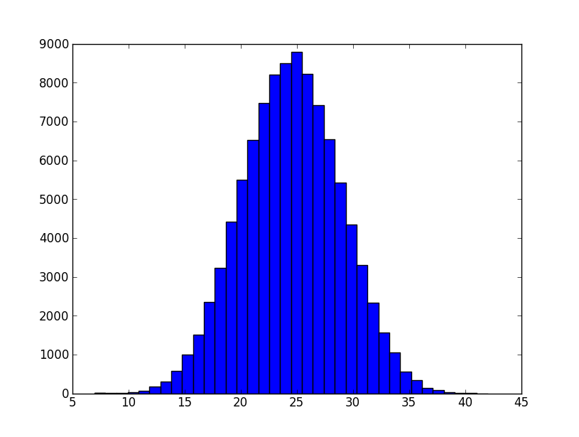
برنامه قضیه حد مرکزی
def dice(k):
''' Return the sum of k random dice '''
sum = 0
for i in range(k):
r = random.randrange(1, 7)
sum += r
return sum
def experiment(steps, k):
''' Run experiment '''
res = []
for i in range(steps):
s = dice(k)
res += [s]
return res
# main
k = int(input('Number of Dice: '))
res = experiment(100000, k)
hist(res, bins = 5 * k + 1, range = (k, 6 * k))
show()
جلسه 21

Slide 9
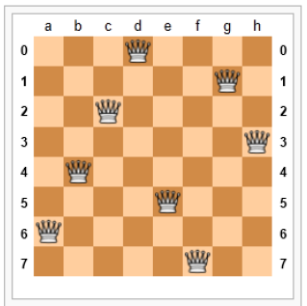
مسئله هشت وزیر
پازل هشت وزیر، مسئله‌ای است که هشت وزیر را در یک صفحه 8×8 شطرنج طوری قرار دهیم که هیچ دو وزیری یکدیگر را تهدید نکنند؛ بنابراین هیچ دو وزیری نباید در یک سطر یا در یک ستون و یا در یک قطر قرار داشته باشند.
می‌خواهیم برنامه‌ای بنویسیم که تمام راه‌حل‌های این مسئله را بیابد.
در واقع می‌خواهیم این مسئله را به N وزیر و یک صفحه N×N تعمیم دهیم.
جلسه 15

Slide 10
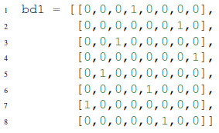
مسئله هشت وزیر (ادامه)
اول باید به این فکر کنیم که چگونه می‌خواهیم وضعیت صفحه شطرنج را ذخیره کنیم (ساختار داده)؛ همچنین منطق و توابع مورد نیاز برای حل مسئله چه چیزی باید باشد؟ چگونه وزیر بعدی را به صفحه اضافه کنیم که با دیگر وزیران موجود روی صفحه تعارض نداشته باشد.
گام‌های یافتن یک ساختار داده مناسب و الگوریتم مناسب برای حل مسئله مستقل از هم انجام می‌شود.
یک ساختارداده مناسب برای این مسئله ماتریس 8×8 که هر درایه اگر یک باشد به معنای وجود وزیر در آن نقطه است و اگر صفر باشد به معنای خالی بودن آن خانه است.
همچنین باید به این مسئله نیز دقت کرد که چگونه یک صفحه خالی نمایش داده شود و چگونه می‌توان آن را تغییر داد.
جلسه 15

Slide 11
مسئله هشت وزیر (ادامه)
ایدة دیگر، استفاده از لیستی است که محل وزیران را نگه‌می‌دارد مثلاً:
یا لیستی از چندتایی‌ها که سطر و ستون مکان‌ها را نشان می‌دهد
اگر از اندیس لیست استفاده کنیم نیازی نیست که از دوتایی
کمک بگیریم و تنها لیستی از شماره سطرها نگه‌می‌داریم.
از آنجا که در این مسئله نباید هیچ دو وزیری در یک ستون قرارگیرند پس خودِ استفاده از لیست این موضوع را در بر دارد ولی همیشه انتخاب این روش درست نیست. علاوه‌بر این، اعداد تکراری در لیست وجود ندارد پس هیچ دو وزیری در یک سطر نیز قرار ندارند.
جلسه 21

Slide 12
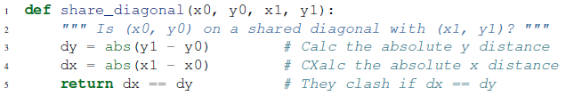
الگوریتم حل 8وزیر
اولین جایگشت اعداد است که نشان می‌دهد تمام وزیران روی قطر اصلی قرار دارند.
روش ما این است که جایگشت‌های مختلفی ایجاد کرده و کنترل می‌کنیم آیا دو وزیری وجود دارند که روی یک قطر باشند.
هر قطر دارای شیب 1 یا 1- است پس سؤال ما این است که فاصله بین دو مکان، x و y یکسان دارند بنابراین از قدرمطلق استفاده می‌کنیم چون ممکن است قطر، راست یا چپ باشد.
جلسه 21

Slide 13
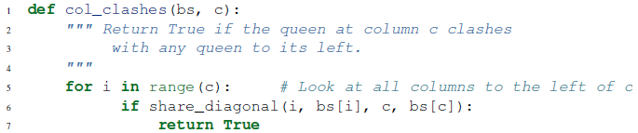
الگوریتم حل 8وزیر (ادامه)
از جایگاه صفر شروع می‌کنیم و اولین وزیر را در هر سطری از ستون صفرم می‌توان گذاشت؛ وقتی می‌خواهیم دومین وزیر را در صفحه بگذاریم چک می‌کنیم که روی سطری قرار نگیرد که با وزیر قبلی تداخل داشته باشد و این کار را برای تمام وزیران انجام می‌دهیم که با وزیران سمت چپ کنترل شوند.
جلسه 21

Slide 14
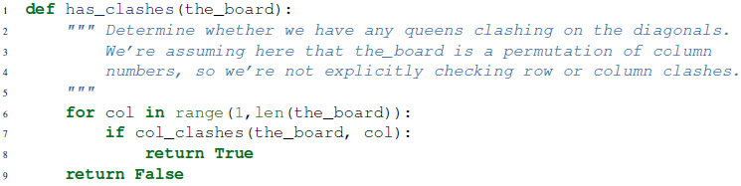
الگوریتم حل 8وزیر (ادامه)
با استفاده از تابع زیر می‌توان هر جایگشتی از لیست را کنترل کرد که آیا تداخل دارد یا نه.
حالا تنها کاری که باید کرد این است که جایگشت‌های مختلف ایجاد کنیم و آن را کنترل کنیم تا بالاخره جواب پیدا شود.
جلسه 21

Slide 15
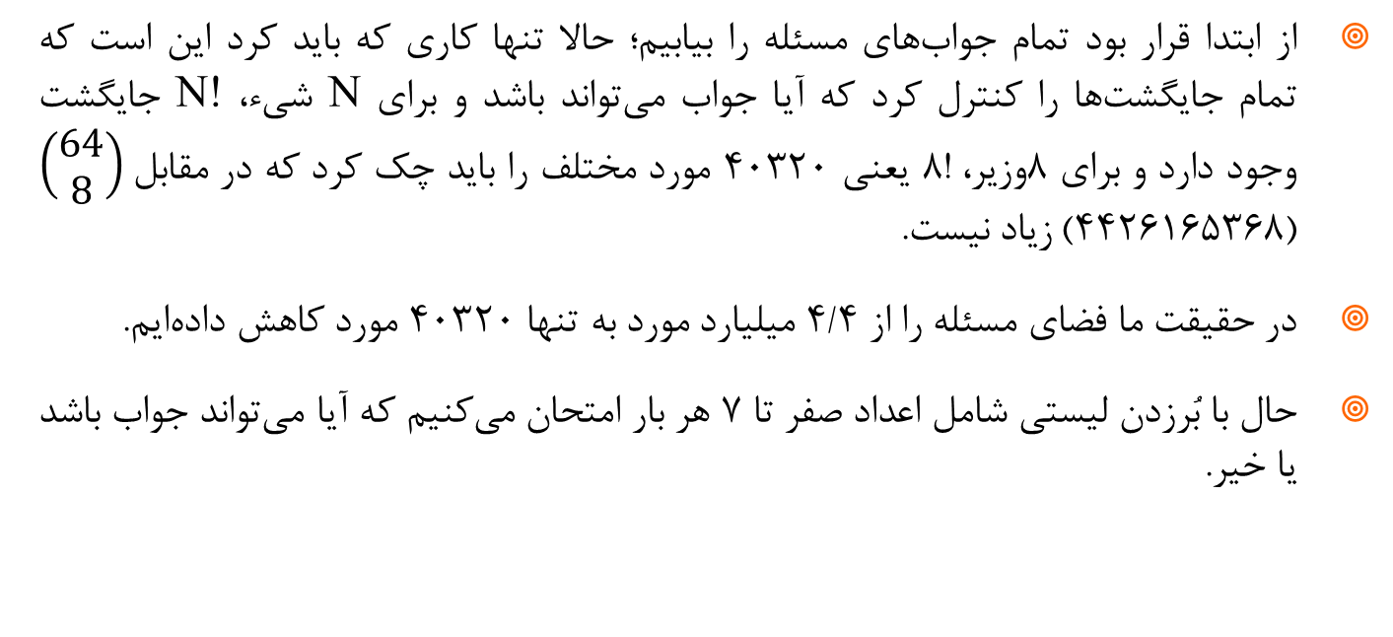
مرحله آخر راه‌حل 8وزیر
از ابتدا قرار بود تمام جواب‌های مسئله را بیابیم؛ حالا تنها کاری که باید کرد این است که تمام جایگشت‌ها را کنترل کرد که آیا جواب می‌تواند باشد و برای N شیء، N! جایگشت وجود دارد و برای 8وزیر، !8 یعنی 40320 مورد مختلف را باید چک کرد که در مقابل $\left(\begin{matrix}64 \\ 8\end{matrix}\right)$ (4426165368) زیاد نیست.
در حقیقت ما فضای مسئله را از 4/4 میلیارد مورد به تنها 40320 مورد کاهش داده‌ایم.
حال با بُرزدن لیستی شامل اعداد صفر تا 7 هر بار امتحان می‌کنیم که آیا می‌تواند جواب باشد یا خیر.
جلسه 21

Slide 16
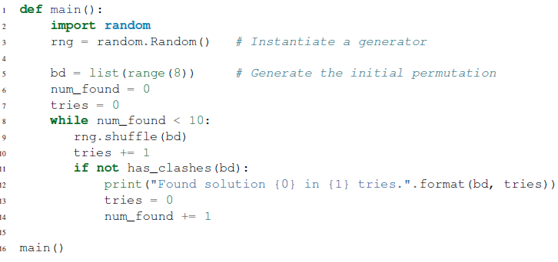
مرحله آخر راه‌حل 8وزیر (ادامه)
جلسه 21

Slide 17
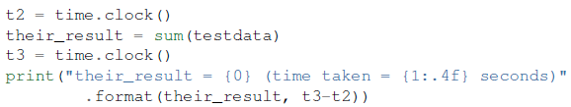
ماژول time
وقتی با الگوریتم‌های پیچیده یا برنامه‌های بزرگ کار می‌کنیم یک مسئله مهم، کارامدی کُد ماست.
یک راه برای این اندازه‌گیری استفاده از ماژول time است که با کمک تابع clock که یک عدد ممیز شناور برمی‌گرداند و بیانگر ثانیه‌هاییست که از ابتدای اجرای برنامه گذشته است.
برای اندازه‌گیری زمان اجرای یک تکه کد، قبل از آن با تخصیص مقدار بازگردانده‌شده توسط این تابع به متغیر t0 و تکرار آن بعد از تکه کد مذکور ولی با متغیر t1 و به دست آوردن اختلاف این دو متغیر (t1-t0) به مقصود خواهیم رسید.
جلسه 21

Slide 18
ادامه مطلب در جلسه بعد
پرونده‌ها
جلسه 21

